Slide 1
ESTUDO METÓDICO
O EVANGELHO SEGUNDO O ESPIRITISMO
CAPÍTULO 12
4 - O ÓDIO
A VINGANÇA
AMAI OS VOSSOS INIMIGOS

Slide 2
O ÓDIO
FÉNELON - Bordéus
1861
O ORGULHO O IMPEDE DE VER, NAQUELE
QUE LHE INSPIRA ÓDIO, ALGUÉM QUE NECESSITA DO SEU PERDÃO E COOPERAÇÃO.
PROVÉM DA CONDIÇÃO INFERIOR EM QUE AINDA SE ENCONTRA O HOMEM.

Slide 3
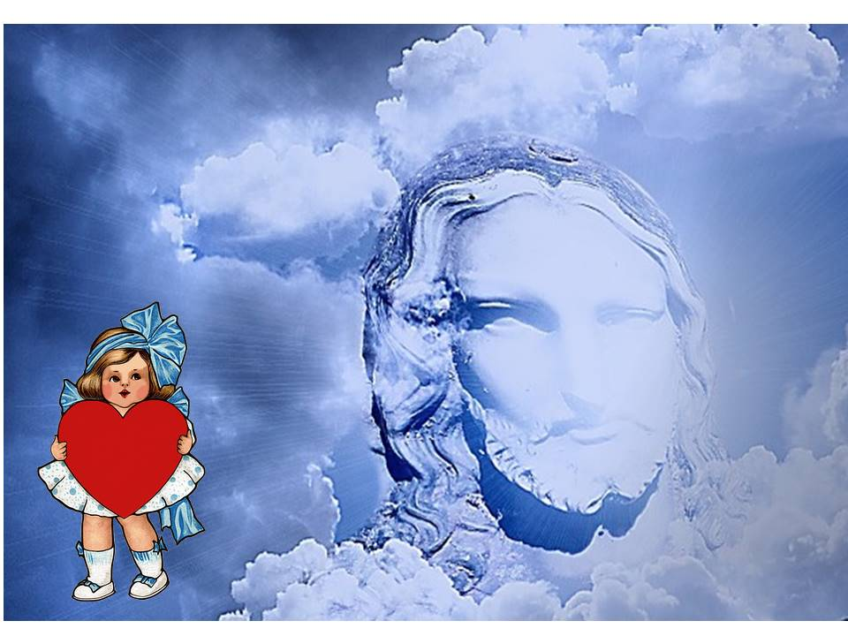
QUEM ODEIA
QUEM AMA
APROXIMA-SE DE DEUS
AFASTA-SE DE DEUS

Slide 4
PALAVRAS DE EMMANUEL
O ÓDIO É O GÉRMEN DO AMOR QUE FOI SUFOCADO
E DESVIRTUADO POR UM CORAÇÃO SEM EVANGELHO.
SÓ A EVANGELIZAÇÃO PODERÁ CONDUZIR AS CRIATURAS A UM PLANO SUPERIOR
DE COMPREENSÃO.
EVANGELHO
O CONSOLADOR
Questão 339

Slide 5
A VINGANÇA
É REMANESCENTE DOS COSTUMES
BÁRBAROS QUE TENDEM A DESAPARECER DENTRE OS HOMENS.
É CONTRÁRIA À LEI DE JUSTIÇA,
DE AMOR E DE CARIDADE.
CONSTITUI INDÍCIO DE ATRASO MORAL.
JÚLIO OLIVIER - Paris, 1862

Slide 6
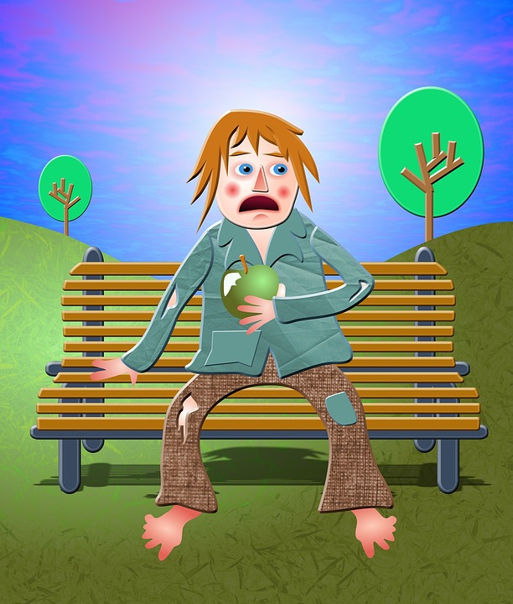
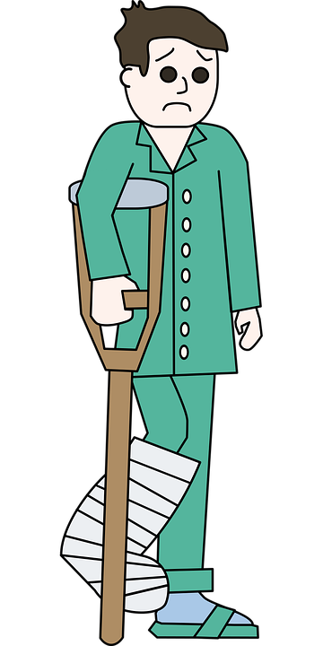
CONSEQUÊNCIAS PARA AQUELE QUE SE VINGA
PERDE A OPORTUNIDADE DE SE
REGENERAR ATRAVÉS DO PERDÃO.
SÓ SE LIBERTARÁ DO SOFRIMENTO
QUANDO APRENDER A PERDOAR.
PASSARÁ POR DOLOROSAS
PROVAS E REPARAÇÕES.
AUMENTA OS SEUS DÉBITOS PERANTE
A JUSTIÇA DIVINA.

Slide 7
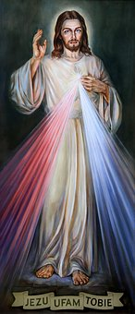
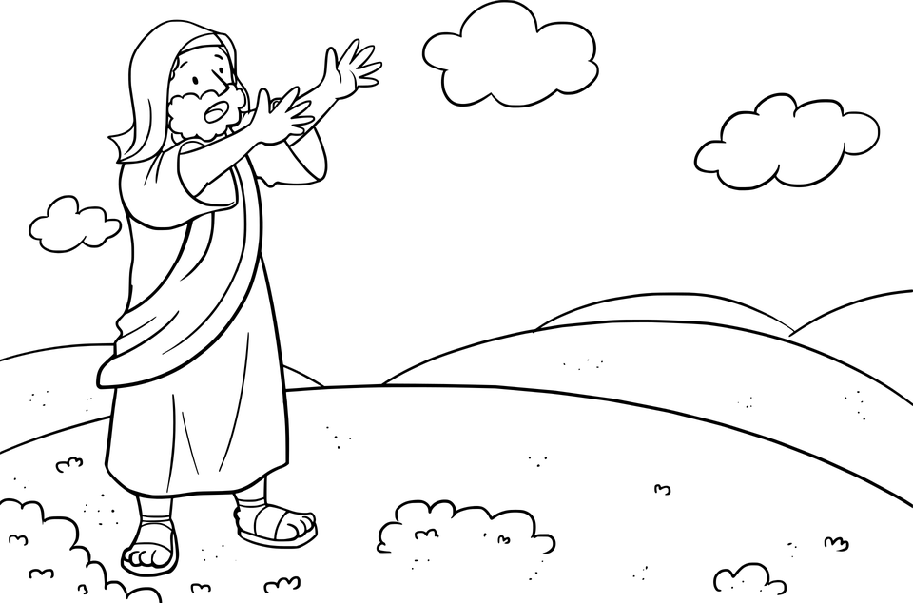
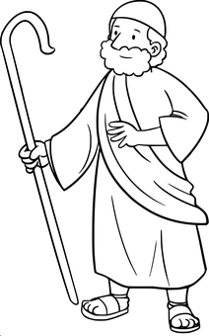
CONCLUSÃO
RECOMENDAÇÃO
QUANTO MAIS VOS ELEVARDES PELO PENSAMENTO, ACIMA DA VIDA MATERIAL,
TANTO MENOS VOS MAGOARÃO
AS COISAS DA TERRA.
LANÇAI PARA DIANTE O OLHAR!

Slide 8
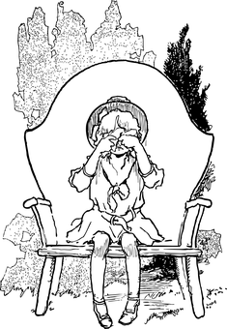
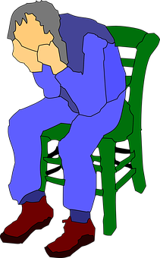
PARA A GENTE PENSAR...
ORGANIZE AS PALAVRAS E VEJA O QUE O EVANGELHO
NOS ENSINA :
AMA
DEUS
SE
QUEM
DE
APROXIMA
1-
QUEM
AMA
SE
APROXIMA
DE
DEUS
ODEIA
DEUS
DE
AFASTA
SE
QUEM
2-
QUEM
ODEIA
SE
AFASTA
DE
DEUS
AO
VINGANÇA
É
PERDÃO
A
CONTRÁRIA
3-
A
VINGANÇA
É
CONTRÁRIA
AO
PERDÃO

